Slide 1
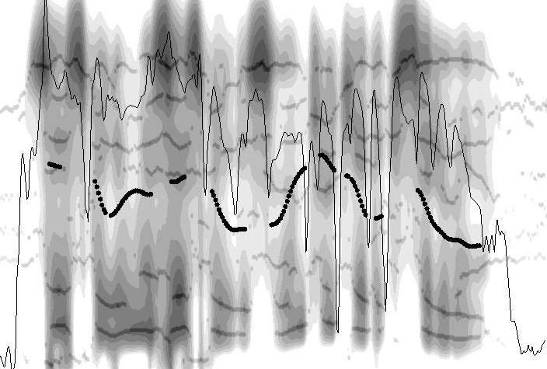
Türkçe Ses Dizgesinin İşleyişi - I
Dr. Öğr. Üyesi İpek Pınar Uzun

Slide 2
Okuma Listesi
Carr, P. (2008). A Glossary of Phonology. Edinburgh University Press.
Clark, J. (2007). An Introduction to Phonetics and Phonology. Üçüncü Baskı. Blackwell Yayınları.
Crystal, D. (1980). A Dictionary of Linguistics and Phonetics. Wiley Yayınları.
Ergenç, İ. (2002). Konuşma Dili ve Türkçenin Söyleyiş Sözlüğü. Multilingual Yayınları.
Gussenhoven, C. (2011). Understanding Phonology. 3. Baskı. Hodder Education.
Handbook of the International Phonetic Association: A Guide to the Use of the International Phonetic Alphabet. (1999). Cambridge Üniversitesi Yayınları.
Johnson, K. (2003). Acoustics & Auditory Phonetics. Blackwell Publishing. İkinci Baskı.
Katz, W.F. (2013). Phonetic for Dummies. John Wiley & Sons.
Kent, R.D. ve Read, C. (2002). Acoustic Analysis of Speech. Thomson Learning. İkinci Baskı.
Lacy, de P. (2007). The Cambridge Handbook of Phonology. Cambridge University Press.
Ladefoged, P. (2005). Vowels and Consonants. Blackwell Publishing. İkinci Baskı.
Ladefoged, P. (2006). A Course in Phonetics. Thomson/Wadsworth Yayınları. Beşinci Baskı.
Odden, D. (2005). Introducing Phonology. Cambridge University Press.
Özsoy, S., Erk-Emeksiz, Z., Turan, Ü.D. ve Uzun, L. (2011). Genel Dilbilim II. (Ed. Özsoy, S., Erk-Emeksiz, Z.). Anadolu Üniversitesi Yayını.
Reetz, H. ve Jongman, A. (2009). Phonetics: Transcription, Production, Acoustics and Perception. Blackwell Yayınları.
Seikel, J.A., King, D.W. ve Drumright, D.G. (2009). Anatomy & Physiology for Speech, Language and Hearing. 4. Baskı. Delmar Cangage Learning Yayınları.
Stevens, K. (2000). Acoustic Phonetics. The MIT Press. Birinci Baskı.
Zsiga, E.C. (2013). The Sounds of Language: An Introduction to Phonetics and Phonology. Wiley-Blackwell Yayınları.

Slide 3
/p/ ve /b/
* Bu seslerinin çıkarılmasında dudaklar birbirine değerek kapanır. Bu kapanmanın açılmasıyla, arkada toplanan ve sıkışan nefes bir anda dışarıya çıkar. Dilucu, ağız boşluğunda alt sıra dişlerin ardına dayanır, dilin sırtı geriye çekilip simetrik bir kavis oluşturur. Damaklar, bu seslerin oluşturulmasına katılmaz, küçük dil kalkıp yutak ile geniz boşluğu arasındaki geçidi kapatır.
* [b] sesinin değişkesi yoktur, önsesteki [p] ise solukludur.
SESLETİM
* Ötümlü [b] sesi, ön- ve içseste bulunur, sonseste ise ötümsüz [p] sesine dönüşür. Ancak, sonsesinde [p] bulunan sözcükler ünlüyle başlayan bir ek alınca [p], ötümlü [b] çiftine dönüşür ( kitap + ını > kitabını).
* Bu kuraldan istisnalar da vardır (sap + ı>sapı, top + unu > topunu). [p] sesi, sözcüğün bütün durumlarında bulunur.
DAĞILIM

Slide 4
/t/ ve /d/
* Bu seslerinin çıkarılmasında dilin önü, üst sıra dişlere ve köklerine dayanarak kapanma oluşturur. Kapanma sırasında nefes, kapanmanın arkasında birikir ve onun açılmasıyla aniden dışarı çıkar.
SESLETİM
* [d] sesi ön- ve içseste bulunur, sonseste ötümsüz [t]’ye dönüşür. [d] sesi ile biten birkaç sözcük vardır: ad ['αd], yad ['jαd], öd ['œd] gibi.
* Sonsesinde ötümsüz [t] bulunan sözcükler, ünlüyle başlayan ek aldığında ötümlü [d] sesine dönüşebilir (tat + ı>tadı, dert + ini>derdini).
* Ancak ötümsüz [t] sesini koruyan çok sayıda sözcük de vardır (şirket + inden>şirketinden, gelgit + i>gelgiti).
DAĞILIM

Slide 5
/l/
* [l] sesinin sesletiminde alt çene hafif aşağıya sarkar. Dudaklar yarı açıktır. Dilucu ya da dilin ön kısmı, üst kesici dişlerin ardına ya da üst dişetlerine değer.
* Dişlerin ardına ya da dişetlerine değmesi sonucu, bu ünsüzün iki ayrı değişkesi oluşur. Dişlere değmesiyle oluşan [l] daha ince, dişetlerine değmesiyle oluşan [ł] daha kalındır.
SESLETİM
* Türkçe sözcüklerin önsesinde bulunmaz, iç- ve sonseste bulunur.
* Bu ünsüz, yalnızca yabancı kökenli sözcüklerin önsesinde yer alır. (‘lüzum, çalgı, lale, kalem, yerel, dil’ gibi).
DAĞILIM

Slide 6
/k/ ve /g/
* [k] ve [g] ünsüzlerinin çıkarılmasında dil, ağız boşluğunda geriye çekilir. Dil sırtı, artdamağa doğru yükselip ağız boşluğunun arkasında kapanmayı oluşturur. Kapanma arkasında biriktirilen nefes, kapanma açıldıktan sonra bütün patlamalı seslerde olduğu gibi birden boşalır.
* Hem [k] sesi hem de [g] sesinin öndamaksıllaşmış değişkeleri vardır. /k/ sesinin öndil ünlüleriyle birlikte bulunan ve [c] imiyle gösterilen değişkesi , arkadil ünlüleriyle birlikte bulunan ve [k] imiyle gösterilen değişkesi vardır. /g/ sesinin ise, öndil ünlüleriyle bulunan ve [g] imiyle gösterilen değişkesi ve arkadil ünlüleriyle birlikte bulunan ve [ɟ] imiyle gösterilen değişkesi vardır.
SESLETİM
DAĞILIM
* Bu ünsüzler Türkçede sözcüğün ön-, iç- ve sonsesinde bulunur. (‘kır, bakan, örnek, kürek’ ve ‘geyik, gaga’ gibi).

Slide 7
/m/ ve /n/
* [m] ünsüzünün sesletimi, dudakların kapanmasını ve nefesin geçmesini engeller. Dil, ağız boşluğunun arkasına geri çekilip bir kavis oluşturur.
* [n] ünsüzünün çıkışında dil öne doğru uzanır. Dilucu üst dişetlerine değip nefesi engeller. Küçük dil aşağı iner, sesletim akışı geniz boşluğundan geçer.
SESLETİM
* [m] ünsüzü, Türkçeleşmiş sözcüklerin ön-, iç- ve sonseste bulunur (‘mercimek, kemik, susam’ gibi).
* [n] ünsüzü, ön-, iç- ve sonseste bulunur (‘nadir, taban, tanık’ gibi).
DAĞILIM

Slide 8
/f/ ve /v/
* [f] sesinin sesletimi sırasında dudakların kenarları birbirlerine dokunur. Dudakların ortasında üst dudak pasif olurken, üst kesici dişler alt dudağın arkasıyla daralmayı oluşturur ve nefes, bu daralmadan sızarak dışarı çıkar.
* [v] sesinin sesletimi sırasında konuşma organların durumu [f] sesindeki gibidir, ancak [v] sesi, ötümlü ses grubuna girer.
SESLETİM
DAĞILIM
* [f] ve [v] ünsüzleri, Türkçede sözcüğün ön-, iç- ve sonsesinde bulunur (‘fare, lüfer, keyif’ ve ‘vergi, devre, manav’ gibi).

Slide 9
/s/ ve /z/
* [s] ve [z] ünsüzlerinin çıkarılmasında dilucu, dişetlerine yaklaşarak nefesin çıkacağı bir daralma oluşturur. Dilin tümü hafif ileriye çekilir. Nefes, daralmadan sızıp alt sıra dişlerin uçlarına vurur ve karakteristik sürtünmeli bir gürültüyle dar diş-dudak arası boşluğundan dışarı çıkar.
SESLETİM
* Bu ünsüzler, Türkçede sözcüğün ön-, iç- ve sonsesinde bulunur. (‘sekiz, fıstık, kas’ gibi ve ‘zaman, hazır, gaz’ gibi).
* Sonseste bulunan /z/ ünsüzü ötümsüzleşerek /s/ ünsüzüne yakın bir sese dönüşür.
DAĞILIM

Slide 10
/r/
* [r] ünsüzünün sesletiminde dilucu, dişetlerine değip kısa süreli bir kapanma oluşturur. Kapanma hemen sonra kaldırılır, nefesin bir kısmı geçer ve dil başlangıç noktasına çok çabuk geri döner. Aslında dilucu, dişeti bölgesinde titrer ve bu süreç, birkaç defa ard arda tekrarlanır.
SESLETİM
DAĞILIM
* Önseste /r/ ünsüzü çok vuruşlu, içseste [ɾ] tek vuruşludur. Sonseste ise [ɣ] ünsüz ötümsüzleşir. (‘rakı, diren, bir, yazar’ gibi).

